Slide 1


Slide 2
پردیس علامه طباطبایی اردبیل
مرکز آموزش عالی آزادگان نیر
واحد درسی: آموزش علوم تجربی
استاد: دکتر بهروز گل زاد
دانشجویان: امین گلشن – امیرحسین سیرتی
کلاس:2 آموزش ابتدایی
ترم: دوم
سال تحصیلی: 98-99

Slide 3
نقشه مفهومی علوم اوّل ابتدایی
چگالی
میوه ها و انواع آن
نور و سایه
درس اول ( زنگ علوم)
اهمیت
حواس پنجگانه
درس دوم(سلام به من نگاه کن )
مجموعه آسیب
رعایت بهداشت جمعی
رعایت بهداشت فردی
ورزش و بازی
درس سوم(سالم باش ، شاداب باش)
پیشگیری از بیماری
ایمنی
تغذیه
خواب و استراحت
تغذیه
خواب و استراحت
پیشگیری از بیماری

Slide 4
اهداف کلّی درس اوّل، علوم اوّل ابتدایی: 1- آشنایی دانش آموز با محیط اطراف خود 2- تقویت مهارت پرسشگری 3- تحریک حس کنجکاوی در جهت شناخت جهان پیرامون خود

Slide 5
اهداف و پيامد های درس اول، علوم اول ابتدایی با عنوان درس زنگ علوم
در پايان اين درس انتظار می رود دانش آموزان بتوانند:
1- در برخورد با پديده های آشنا در محيط اطراف پرسش های مرتبطی را مطرح کنند اما به دنبال پاسخ پرسش ها نباشند.
2- در برخورد با پديده های آشنا و ناآشنای محيط اطراف خود پرسش های مرتبطی را مطرح کرده
و در پاسخ به آنها جواب های احتمالی در قالب: شايد فکر می کنم و… ارائه دهند.
3- در برخورد با پديده های آشنا و ناآشنای محيط اطراف خود پرسش هايی را مطرح کرده و برای يافتن پاسخ فعاليت های مرتبطی را پيشنهاد دهد.

Slide 6
نکات و فعاليت های پيشنهادی درس اول علوم اول ابتدایی زنگ علوم: اين درس زنگ علوم سه فعاليت دارد. فعاليت اول و دوم به صورت يک کار دو مرحله ای و مرتبط به هم هستند. تصاوير کتاب درسی دانش آموز راهنمای عمل هستند. انجام فعاليت ها نيازمند فضای مناسب در حياط مدرسه و يا جای دسترس ديگری هستند. 1.تشکيل گروه، دو نفره است با توجه به اين که بيشتر دانش آموزان در اين زمان اول سال تحصيلی هنوز با هم زياد آشنا نشده اند. بايد تدابير لازم برای جلب نظر همکاری دانش آموزان با هم اتخاذ شود. 2.نبايد توجه دانش آموزان به مسأله ی رابطه ی آفتاب و سايه و… جلب شود. اين نکته کاری است که طبيعت کنجکاوی دانش آموزان حتماً انجام خواهد داد.

Slide 7
3.نبايد مانع گفت و گوهای ضمن کار دانش آموزان شد، صحبت های آنها حتماً درباره ی چگونگی انجام اين کار و يا حاشيه های مرتبط با آن است. 4.نبايد درباره ی نتيجه ی بازی سخنی به زبان آورد ولو اين که تعدادی از دانش آموزان آن را دريافته و عنوان کنند. اين سخن اصلاً به معنای ممانعت از گفت و گوها، فرضيه سازی ها و پيش بينی های دانش آموزان نيست. فعالیت بازی با سایه ها درس اول علوم اول ابتدایی زنگ علوم دانش آموزان را گروه بندی کنيد، يک قطعه گچ در اختيار هر گروه بگذاريد. و با قول و قرار دوستی و نظم آنها را به محلی که برای اجرای برنامه در نظر گرفته ايد ببريد و بعد بپرسيد:به نظر شما بازی را چگونه انجام خواهيم داد؟ بگوييد که بازی امروز اسمش هست!« بازی با سايه ها » سپس از گروه ها بخواهيد که يک نفرشان پشت به آفتاب بدون حرکت بايستد و ديگری با گچ دور سايه ی او خط بکشد. اگر احساس کرديد که دانش آموزان برای انجام کار به ديدن يک نمونه احتياج دارند. دو نفر را انتخاب کنيد که در محل مناسب [در معرض ديد دانش آموزان] اين کار را انجام دهند.

Slide 8
فرصت دهيد تا گروه ها شبيه اين کار را با دقت برای خود انجام دهند و در پايان بگوييد که «سايه ها همين جا باشند و مامی رويم و يک ساعت بعد می آييم»قبل از ترک محل از آنها بپرسيد که«وقتی برگشتيم چگونه می توانيد جای سايه ی خود را پيدا کنيد؟ سعی کنيد راه حل را از خود آنها بگيريد و سپس از هر گروه بخواهيد که در کنار سايه ی خود علامت بگذارد تا برويم و يک ساعت بعد بياييم.توجه! پس از گفتن اين نکته از دانش آموزان بپرسيد که:« به نظر شما اگر يک ساعت بعد، بياييم چه خواهيم ديد؟ » پس از شنيدن جواب ها [پيش بينی ها] صحنه را ترک کنيد و يک ساعت بعد بياييد. يک ساعت بعد: دوباره به آن جا برگرديد. بديهی است که دانش آموزان پس از انجام فعاليت ساعت قبل فکرشان درگير مسأله ی« سايه » و احتمالاً « نور »بوده است. دانش آموزان در اين بخش از فعاليت نيازمند فرصت کافی برای مشاهده مقايسه و ارزيابی از پيش بينی های خودو گفت و گو با همديگر درباره ی فرضيه هايی که در ذهن آنها در پاسخ به پرسش های ايجاد شده شکل گرفته اندخواهندبود.

Slide 9
آموزگاران و اوليا نبايد روی دانش اندوزی تمرکز کرده و آنها را از خودآموزی و دانش آموزی باز دارند. آنها از همين راه ها [مشاهده، مقايسه، پيش بينی، فرضيه سازی] برای پاسخ گويی به پرسش هايی که در ذهن ساخته مطرح شده شخصاً به دانش دست می يابند، زيرا که صفحه واقعی کتاب درسی پيش چشمان آنها و جلو پايشان باز است!؟ فرصت دهيد تا آن را بخوانند. در کنار آنها…باشند تا احساس تنهايی نکنند. هشدار! نه خودتان و نه دانش آموزان هرگز مستقيماً به خورشيد نگاه نکنيد بهترين راه جلب توجه دانش آموزان به اين نکته رفتار و عمل خود شما در برابر خورشيد است! نکات بازی با سایه ها نکته ۱: اگر در پايان بازی دانش آموزان سؤال هايی درباره ی چگونگی تشکيل سايه و… داشتند يکی از راه های مناسب آن است که آنها را به انجام فعاليت در خارج از مدرسه (همراه پدر و مادر) تشويق و راهنمايی کنيد، شايد خودشان به جواب هايی دست يابند. نکته ۲: ممکن است بچه ها در مشاهده ی تغيير طول سايه درباره ی تغيير جهت سايه نيز چيزهايی متوجه شوند، شماضمن استقبال از دقت خوب آنها در مشاهده اصلاً دربار ه ی چگونگی و چرايی اين پديده ها بحث نکنيد.

Slide 10
فعالیت گوجه فرنگی درس اول علوم اول ابتدایی زنگ علوم در اين فعاليت می خواهيم توجه دانش آموزان به اين نکته جلب شود که(در آن چه که هر روز با آن سروکار داريم و بی توجه از کنارش می گذريم و حتی می خوريمش! اگر کنجکاوی کرده و با دقت نگاهش کنيم دنيايی از شگفتی ها است) شروع کنيد: يک گوجه برداريد، نشان دهيد و بپرسيد کی گوجه فرنگی خورده؟ احتمالاً همگی جواب خواهند داد، من بعدبپرسيد داخل آن چه خبره؟ چی هست؟ چه شکلی است؟ بعد از شنيدن جواب ها گوجه ها را يکی يکی برداريد برش طولی دهيد. داخل آنها را خودتان با دقت مشاهده کنيد [رفتار شما در مشاهده مهم و الگو است] و بعد يکی ديگر را برداريد برش دهيد (عرضی) با دقت مشاهده کنيد. دو نيمه را مقايسه کنيد.

Slide 11
فعالیت انداختن اجسام در آب درس اول علوم اول ابتدایی زنگ علوم هدف بازی تحریک کنجکاوی کودکان نسبت به برخی پدیده ها و اتفاقاتی که هر روز در اطراف آنها و شاید به دست خودشان رخ می دهدو آنها به آسانی از کنار آنها می گذرند. وسایل لازم برای اجرای فعالیت همان طور که از تصویر کتاب درسی پیدا است: یک تشت آب که حدوداً تا نیمه پرباشد و اشیاء و وسایلی دم دست روزمره بچه ها که برخی در آب فرو می روند و برخی شناورمی مانند. شروع بازی: بگویید که: بازی امروز شنا در استخر حوض است! دو تا از وسایل بازی را بردارید که یکی در آب فرو می رود و دیگری نه خوب نشان دهید و بپرسید(اگر این… را در آب رها بيندازيم چه خواهد شد؟) ته آب می رود/ روی آب می ماند/ غرق می شود/ شناور می ماند وپس از گوش کردن به نظرات و پيش بينی های آنها شيئی مورد نظر را در اختيار يکی از دانش آموزان قرار دهيد تا اين کار را انجام دهد. حوصله کنيد تا آنها مشاهده کنند. گفت و گو کنند.

Slide 12
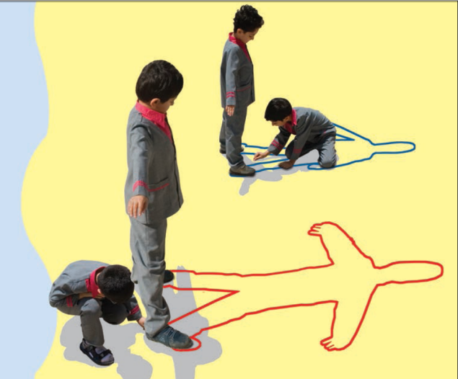


دانستنی های معلّم: سایه ها هرگاه منبع نور ( خورشید ، چراغ قوه و... ) باشد ، سایه هم وجود دارد . سایه و منبع نور در دو جهت مخالف یک جسم قرار دارند .

Slide 13
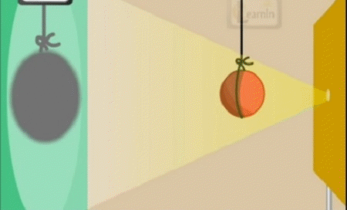
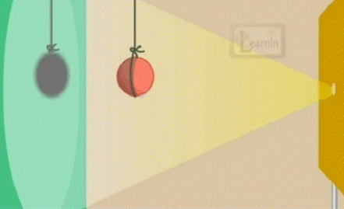


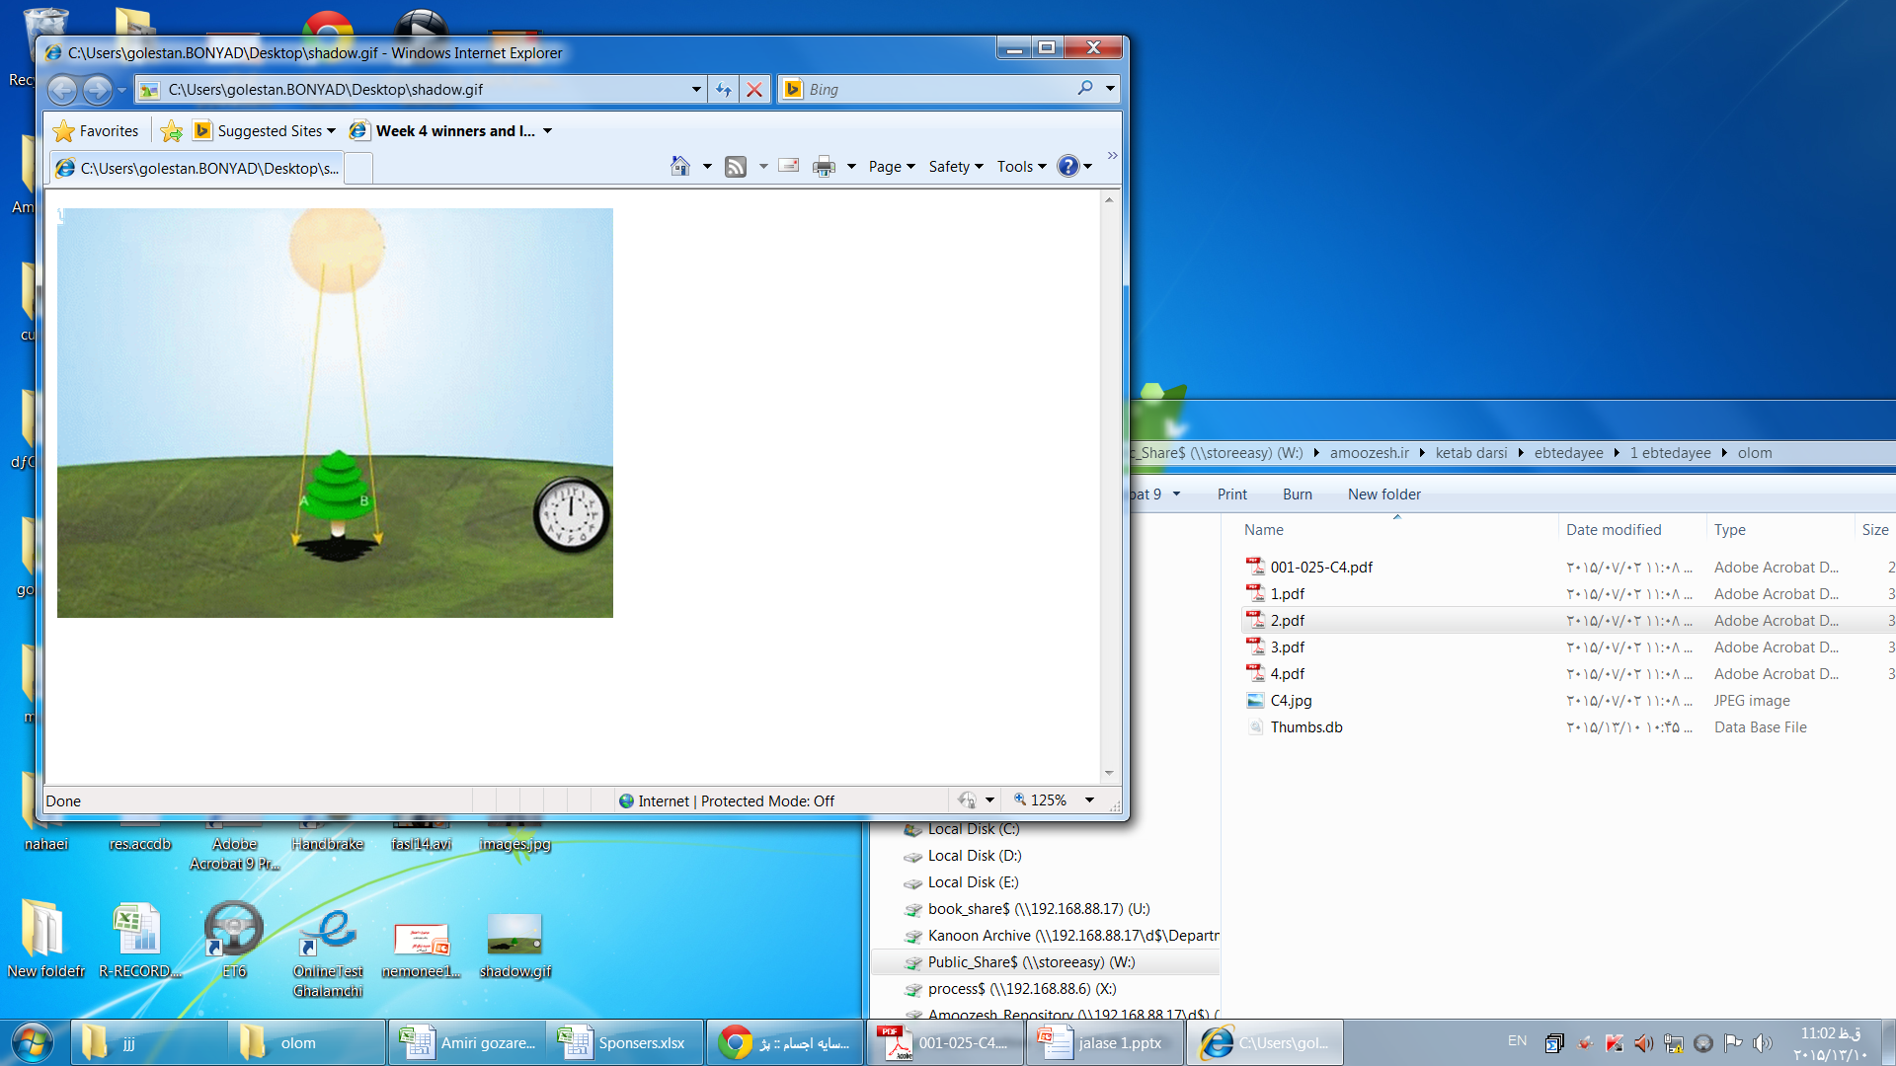
هرچه جسم به منبع نور نزدیکتر باشد ، سایه بزرگتر می شود .

Slide 14
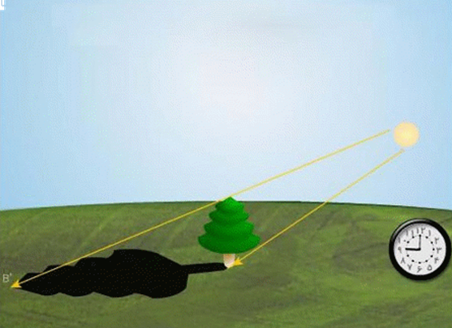





Slide 15
مشاهده میوه ها هر چه خداوند متعال خلق کرده است ، زیبا و سرشار از اسرار است . با توجه و مشاهده ی میوه های مختلف متوجه می شویم درون میوه ها با هم متفاوت است . بعضی هسته دارند ، برخی دانه دارند و برخی مانند گوجه فرنگی و خیار تخمه دارند . همه مواد خوراکی برای بدن انسان لازم است .

Slide 16
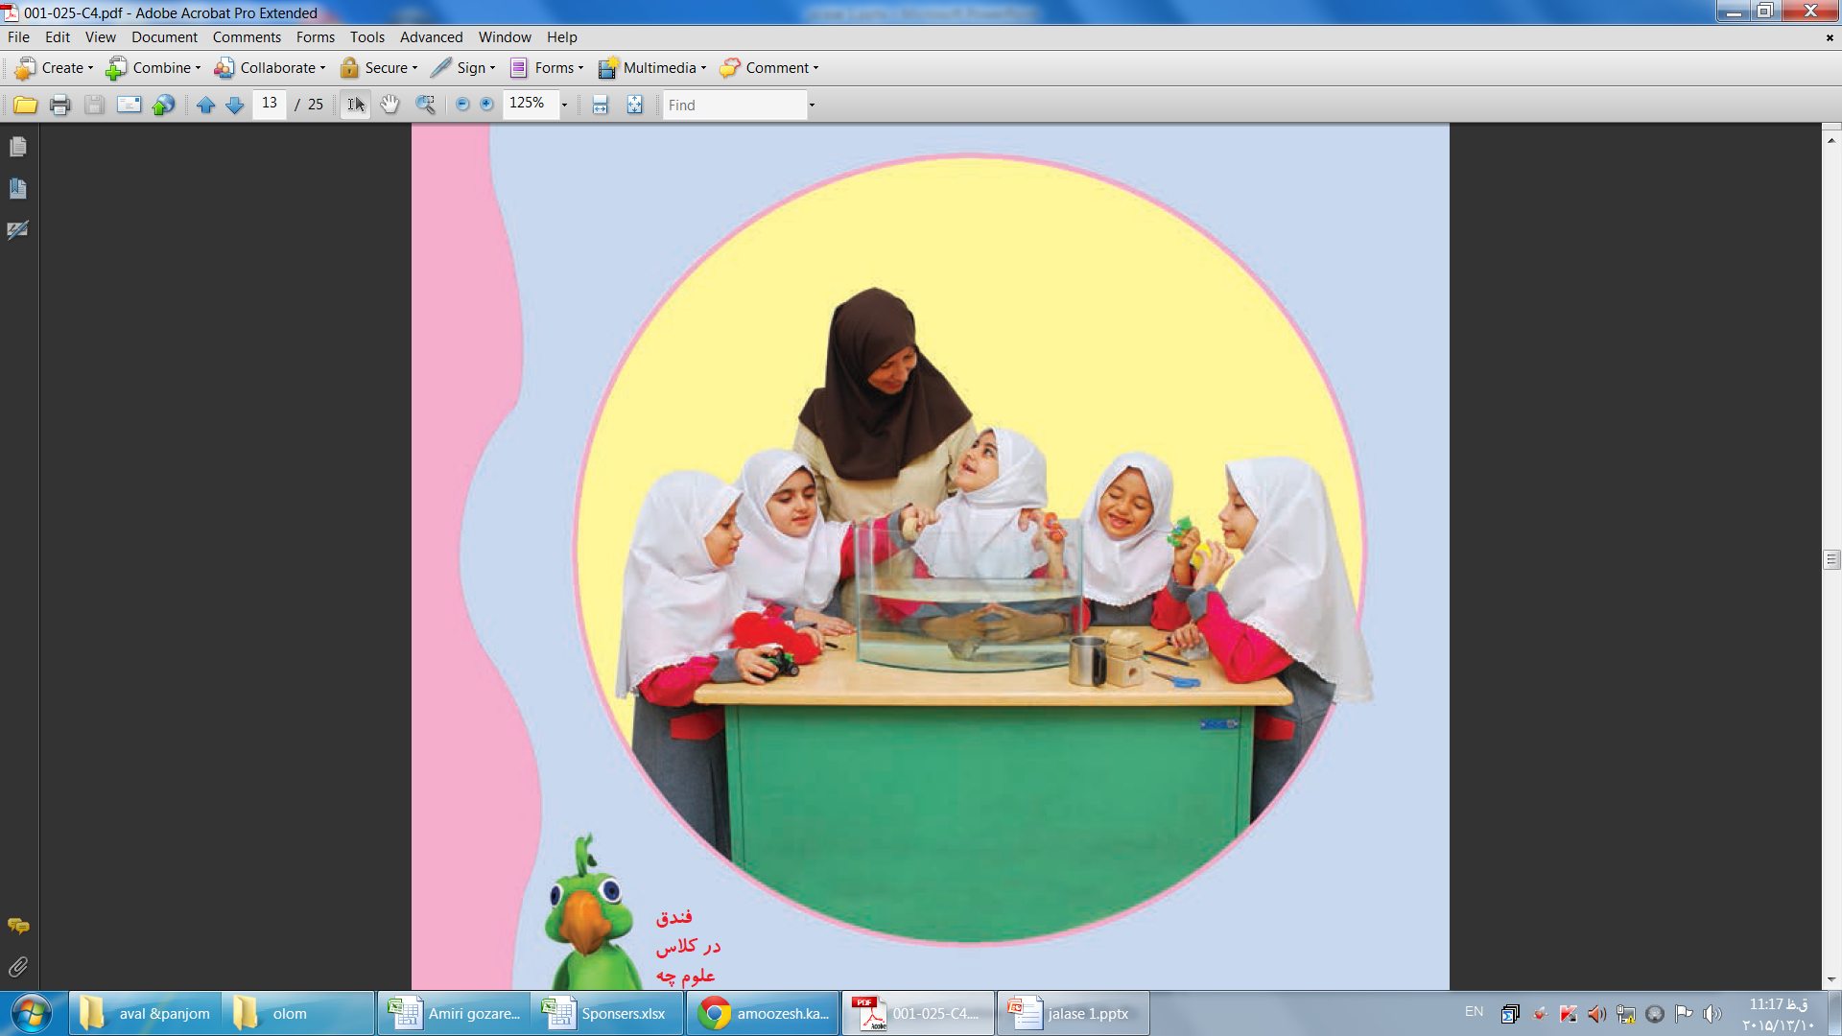
زیر آب یا روی آب ؟ اجسام با توجه به وزن و جنس شان یا روی آب می مانند یا زیر آب خواهند رفت . با انجام یک آزمایش ساده همراه با نوآموز خود می توانیم توانایی حدس زدن ( فرضیه ) که آیا این جسمی که در دست اوست روی آب می ماند یا زیر آب می رود را به او بدهیم .

Slide 17
اهداف و پيامد های درس دوم علوم اول ابتدایی سلام، به من نگاه كن! در پايان اين درس انتظار می رود دانش آموزان بتوانند: 1- با به کارگيری حواس، اشياء، گياهان، جانوران، و محيط اطراف خود را با دقت مشاهده کرده و ويژگی های ظاهری(شکل، اندازه، جنس، رنگ، صدا، بو، مزه و نظاير آن) را بيان کنند. 2- با به کارگيری مجموعه حواس، اشياء، گياهان، جانوران و محيط اطراف خود را مشاهده کرده و ويژگی های آنها را با ذکرجزئيات بيان کنند. 3- با به کارگيری حواس و استفاده از ابزارهايی مانند ذره بين با مشارکت ساير دانش آموزان، اشياء،گياهان، جانوران و محيط اطراف خود را مشاهده نموده و علاوه بر ذکر جزئيات به برخی از ويژگی های پنهان آنها هم اشاره کنند.

Slide 18
اهداف کلی : آشنایی دانش آموز با حواس پنجگانه و نقش آن در شناسایی محیط اطراف. پرورش مهارت مشاهده ( خوب دیدن – خوب شنیدن – خوب بوییدن – خوب چشیدن – خوب لمس کردن ) پی بردن به اهمیت حواس در شناسایی محیط اطراف.

Slide 19

بینایی( چشم)

Slide 20

شنوایی (گوش)

Slide 21
بویایی ( بینی ) با بینی بوهای مختلف را تشخیص می دهیم. برخی بوها خوشایند و برخی ناخوشایند می باشند.

Slide 22
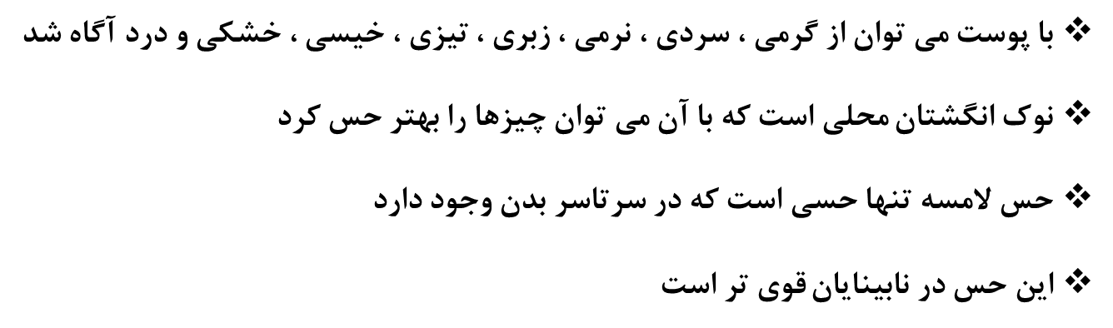
لامسه ( پوست )

Slide 23

چشایی ( زبان )

Slide 24
فعالیت های عینی
1-حس بینایی : مشاهده فیلم یا کارتون و بعد پرسش در مورد آن – مشاهده 2 تصویر و بعد بیان شباهت یا تفاوت – در محیط کلاس چی می بینی بگو – مشاهده دست های خود و مقایسه آن ها.
2-حس شنوایی : گوش دادن به موسیقی یا شعر و بعد بیان آن – انجام باز بشنو و بگو ( صدای حیوان و...)
- گوش دادن به صداهای اطراف و بیان آن ها – بازی بگو و پیدا کن.
3-حس بویایی : استشمام بوهای مختلف ( خوراکی ، غذا ، میوه ، عطر و گل ) باچشم بسته و تشخیص آنها
4-حس چشایی : چشیدن خوراکیهای مختلف با چشم بسته ( میان وعده همان روز) مزه های (ترش ، شیرین ، شور و...)
4-حس لامسه: لمس پارچه هایی با جنس های مختلف ( نرم ، زبر و... ) – لمس سطوح مختلف
بازی کیسه جادویی با چشم بسته

Slide 25



***

Slide 26
پژوهش ( تحقیق ) دانش آموز ابتدا دانش آموزان را گروه بندی کرده و بعد هر گروه مسئول تحقیق در مورد یکی از حواس می باشند عزیزم به دلخواه خودت 3 میوه را انتخاب و با استفاده از همه حواس خود ، اطلاعات بدست آمده جدول را کامل کن.

Slide 27
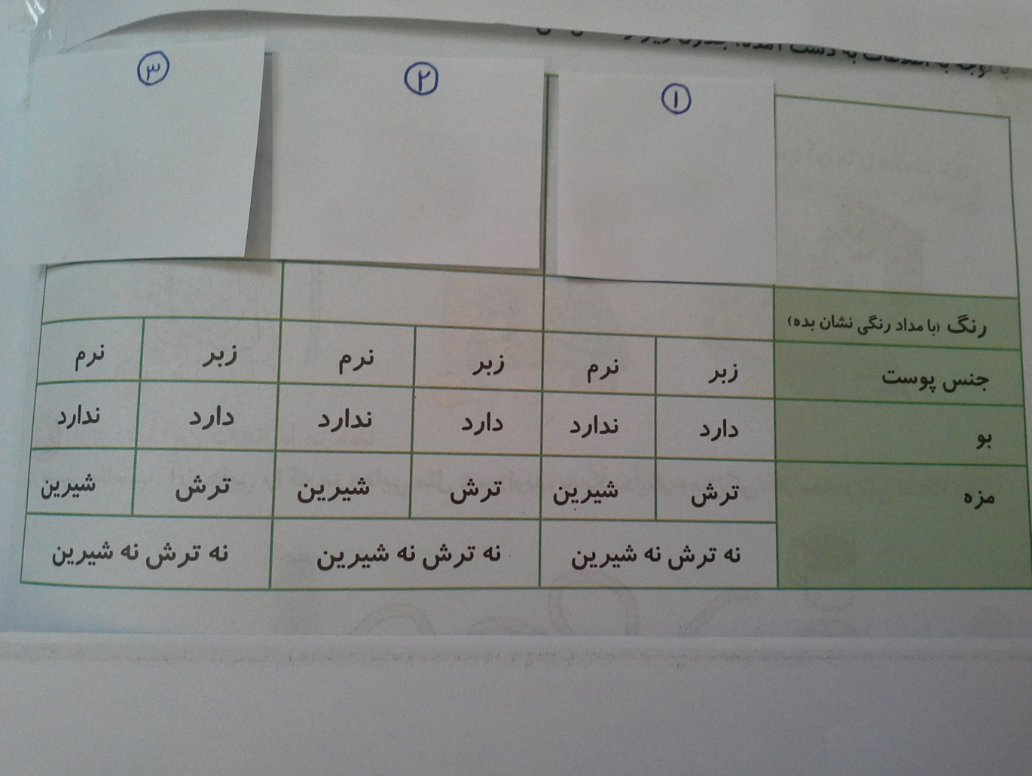
***

Slide 28

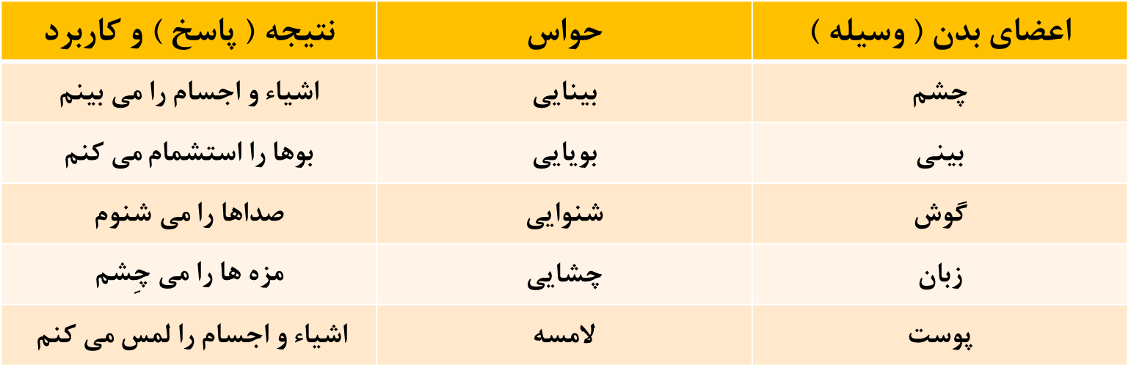
دانستنی های معلّم

Slide 29
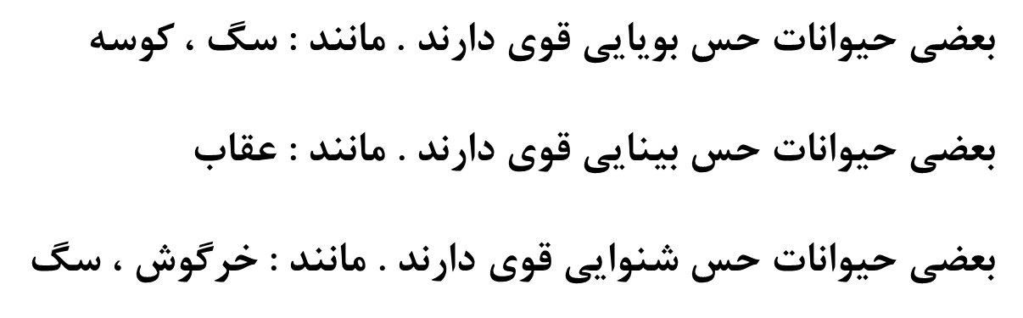
***

Slide 30


*** درس سوم
آشنایی دانش آموز با عوامل موثر در سلامتی و وظایف خویش در قبال حفظ سلامتی
- رعایت نکات ایمنی و بهداشتی
- پی بردن به اهمیت داشتن بدنی سالم و شاداب در زندگی

Slide 31
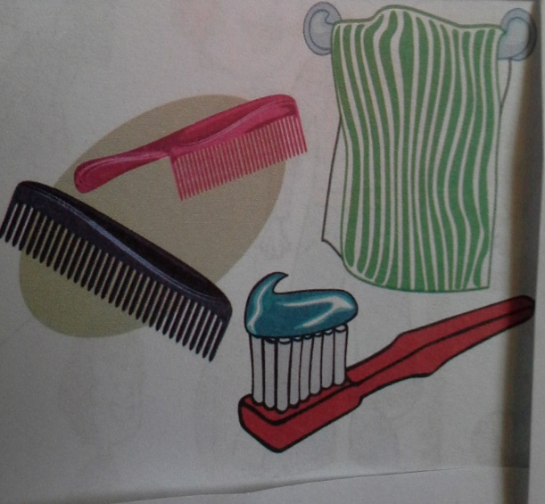
قسمت اول ( ورزش)
آشنایی دانش آموز با بعضی از ورزش ها، نرمش ها، لوازم آنها و فایده آنها
- اجرای یک حرکت ورزشی توسط دانش آموز بصورت پا نتومیم
- بیان ورزش مورد علاقه
- بازی های ورزشی که در آن مهارت دارند
- ترغیب دانش آموزان به انجام ورزش های صبحگاهی
قسمت دوم ( بهداشت فردی)
- آشنایی دانش آموزان با لوازم شخصی (لیوان-حوله-شانه-مسواک و....)
- آشنایی دانش آموزان با شیوه درست مسواک زدن
- آشنایی دانش آموزان با شیوه استفاده از آب خوری مدرسه
آشنایی دانش آموزان با دست شویی مدرسه و شستن دستها با آب و صابون
آشنایی دانش آموزان با مربی بهداشت و وظایف او
- یادآوری این مسئله که پاکیزگی نشانه ایمان است

Slide 32
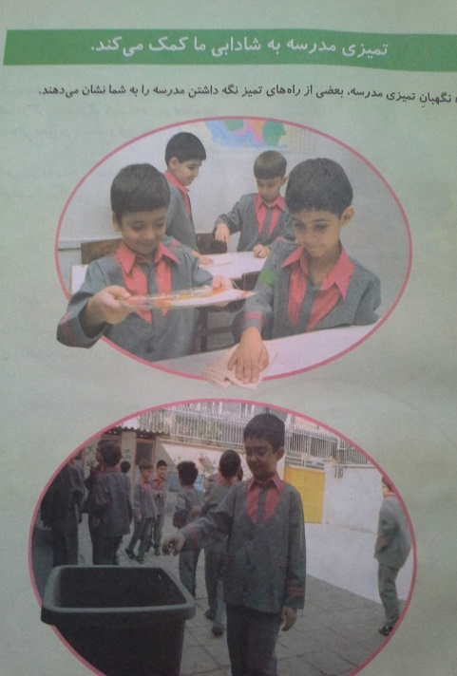
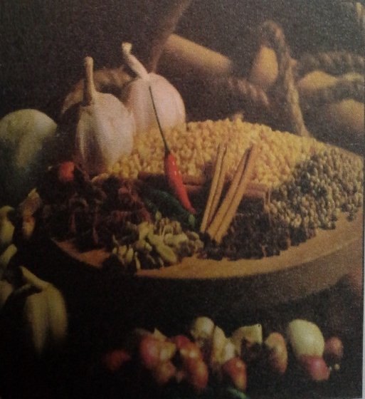
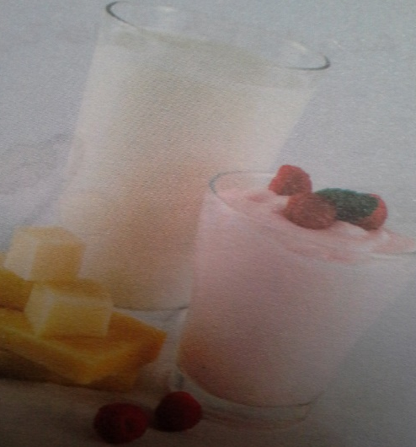

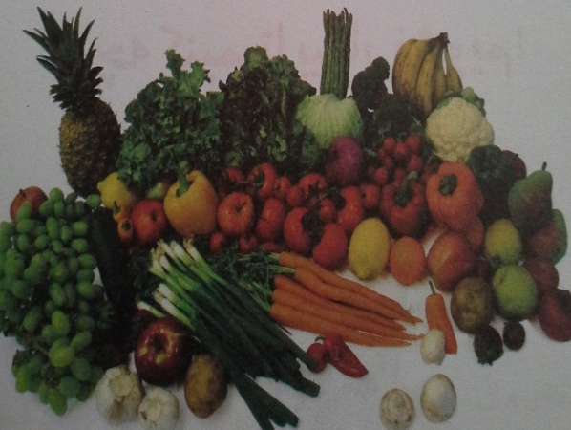
قسمت سوم ( بهداشت جمعی) - آشنایی دانش آموزان با نظافت کلاس ، مدرسه - آشنایی دانش آموزان با سطل زباله و ریختن زباله در آن - آشنایی دانش آموزان با نظافت خانه
قسمت چهارم ( تغذیه)

Slide 33
قسمت پنجم : راه سالم ماندن و پیشگیری از بیماری - آشنایی دانش آموزان با بیماری و علائم - مراجعه به پزشک هنگام بیماری - استراحت و استفاده به موقع از داروها - راه های پیشگیری از مبتلا شدن به بیماری - استفاده از غذاهای مقوی و آب میوه ها رعایت بهداشت در هنگام بیماری قسمت ششم : رعایت موارد ایمنی - آشنایی با وسایل مکان های خطرناک در رعایت موارد ایمنی - آشنایی با خطر دویدن و احتمال آسیب و صدمه - آشنایی دانش آموزان با قوانین عبور و مرور در خیابان - آشنایی با نحوه درست نشستن - آشنایی با مراکز کمک رسانی ( هلال احمر – آتش نشانی – اورژانس)

Slide 34
قسمت هفتم : خواب و استراحت به موقع - آشنایی دانش آموزان با زمان خواب - آشنایی دانش آموزان با کارهایی که باید قبل از خواب انجام بدهد. - آشنایی دانش آموزان با عادات درست خوابیدن. - آشنایی دانش آموزان با فواید خواب و استراحت به موقع.

Slide 35
دانستنی های معلّم - بدن انسان برای رشد حرکت و سلامتی به مواد غذایی گوناگون نیاز دارد این مواد غذایی در 4 گروه قرار می گیرد: 1-گروه لبنیات : شیر – کره – ماست – کشک – خامه / فایده : رشد استحکام استخوان و دندان 2-گروه غلات : گندم – جو – برنج – نخود فایده : تولید انرژی در بدن 3-گروه پروتئین :گوشت – تخم مرغ – ماهی فایده : رشد و نمو 4-گروه ویتامین سبزی و میوه ها ( پرتقال ، کاهو، هویج و..... ) فایده : تولید انرژی لازم برای بدن دسته بندی غذاها به 2 گروه مفید و غیر مفید غذاهای حیوانی: به خوراکی هایی که از حیوانات بدست می آید. کره – تخم مرغ – عسل - گوشت غذاهای گیاهی:به خوراکی هایی که از گیاهان بدست می آید. نان – برنج – سیب زمینی

